Slide 1
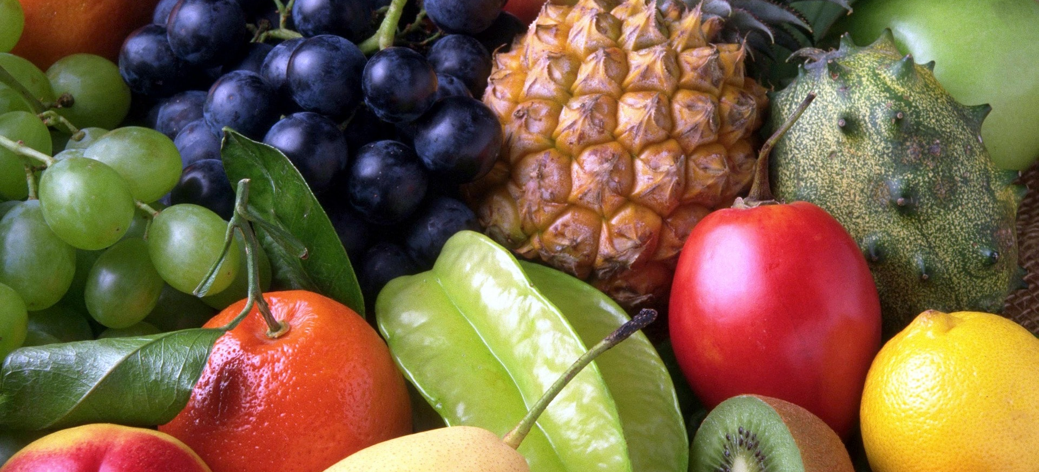
FastAlim Fruits & LEGUMES
RAGUED AMINE
2025
Notes:
Petite intro rapide de l’entreprise et de pourquoi nous sommes présent

Slide 2
Obtenir les données nécessaires pour mieux estimer la demande
Anticiper les conséquences opérationnelles pour l’équipe logistique
Rassurer les clients suite aux problèmes de livraison de l'été dernier.
Optimiser les ventes et la gestion des stocks pour mieux absorber les variations d’activité.
Notes:
Développer l’activité F&L qui est une opportunité pour l’entreprise car cela répond à la demande des clients historique

Slide 3
Des données difficiles à obtenir
Manque de visibilité sur les volumes futurs : Besoin d’analyses précises pour organiser les effectifs, l’équipement et la capacité de stockage.
Difficulté d’extraction de données : cadrer les besoins et d'extraire des données précises.
Notes:
Les problèmes recontrés cites par l’équipe Cécile, Marc et Didier
Il est aussi très important d’analyser les ventes pour réorganiser les operations

Slide 4
Voici les solutions proposées
Extraction des volumes commandés par mois sur 6 ans pour chaque produit
Analyse de la rotation des stocks pour anticiper l’impact
Identification des tendances d’achat des clients pour réorganiser l’entrepôt

Slide 5
Analyse des données fournies
Méthodologie python
Période d’analyse de 6 ans
15 TYPES différents DE PRODUITS
CA global de 3.2M €
Notes:
Développer un peu plus python afin d’expliquer les méthodes, les librairies etc

Slide 6
Le chiffre d’affaire ne cesse d’augmenter

Slide 7
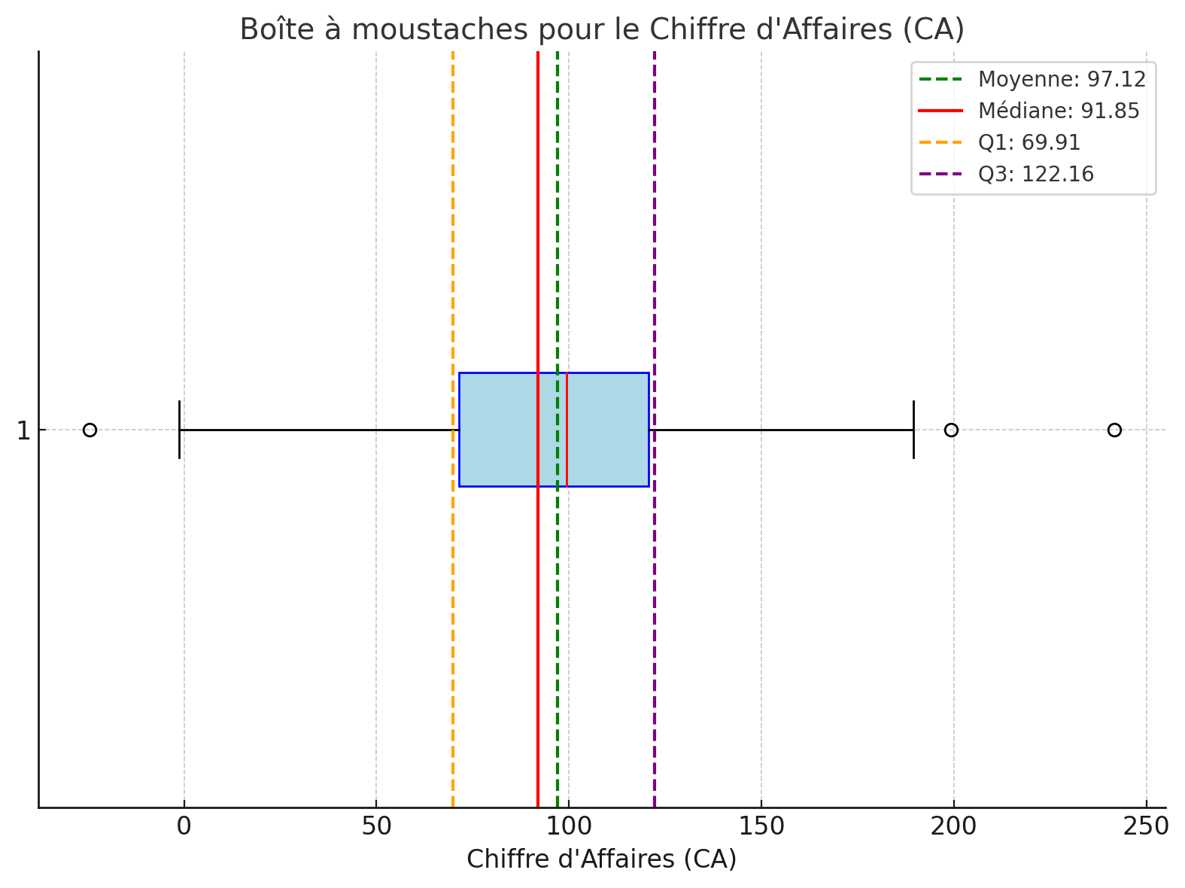
Le panier moyen est de 97 EUR
Notes:
Données stats avec deux outliers négatif, vente à perte ? À analyser
Le reste n’est pas aberrant c’est simplement de bonnes journées les dates sont communes, pas d’évenement

Slide 8
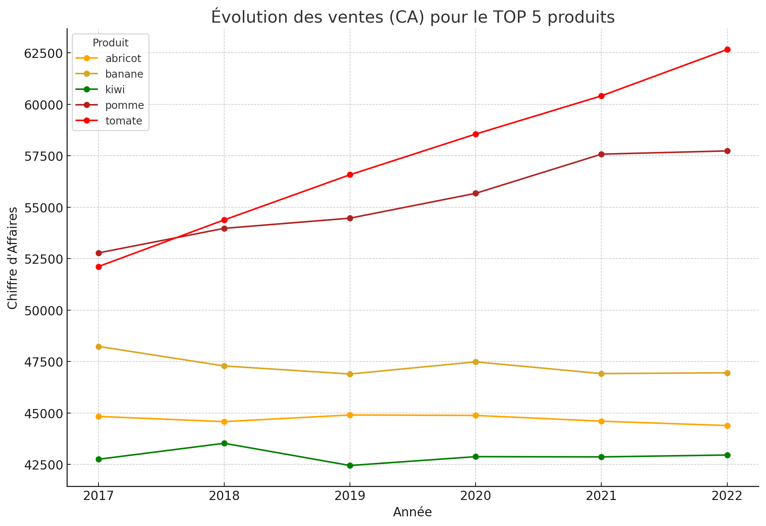
Identification du Top 5 CA par produit
TOMATE
POMME
BANANE
ABRICOT
KIWI
Notes:
Expliquer comment obtention de ce top 5 et les différentes méthode utilisées

Slide 9
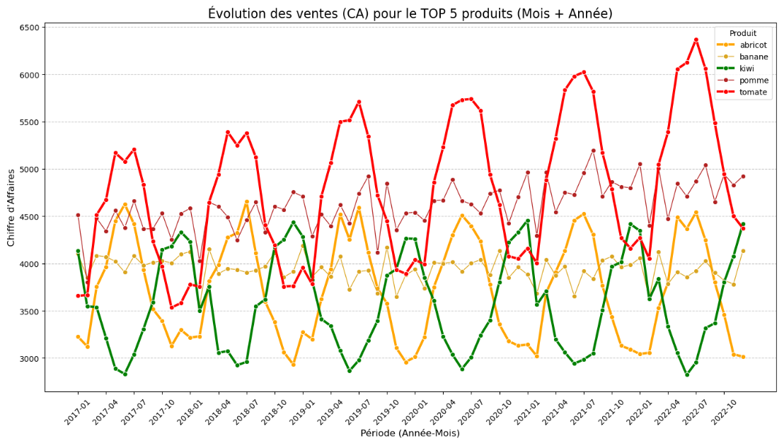
L’évolution mensuelle des ventes du Top 5

Slide 10
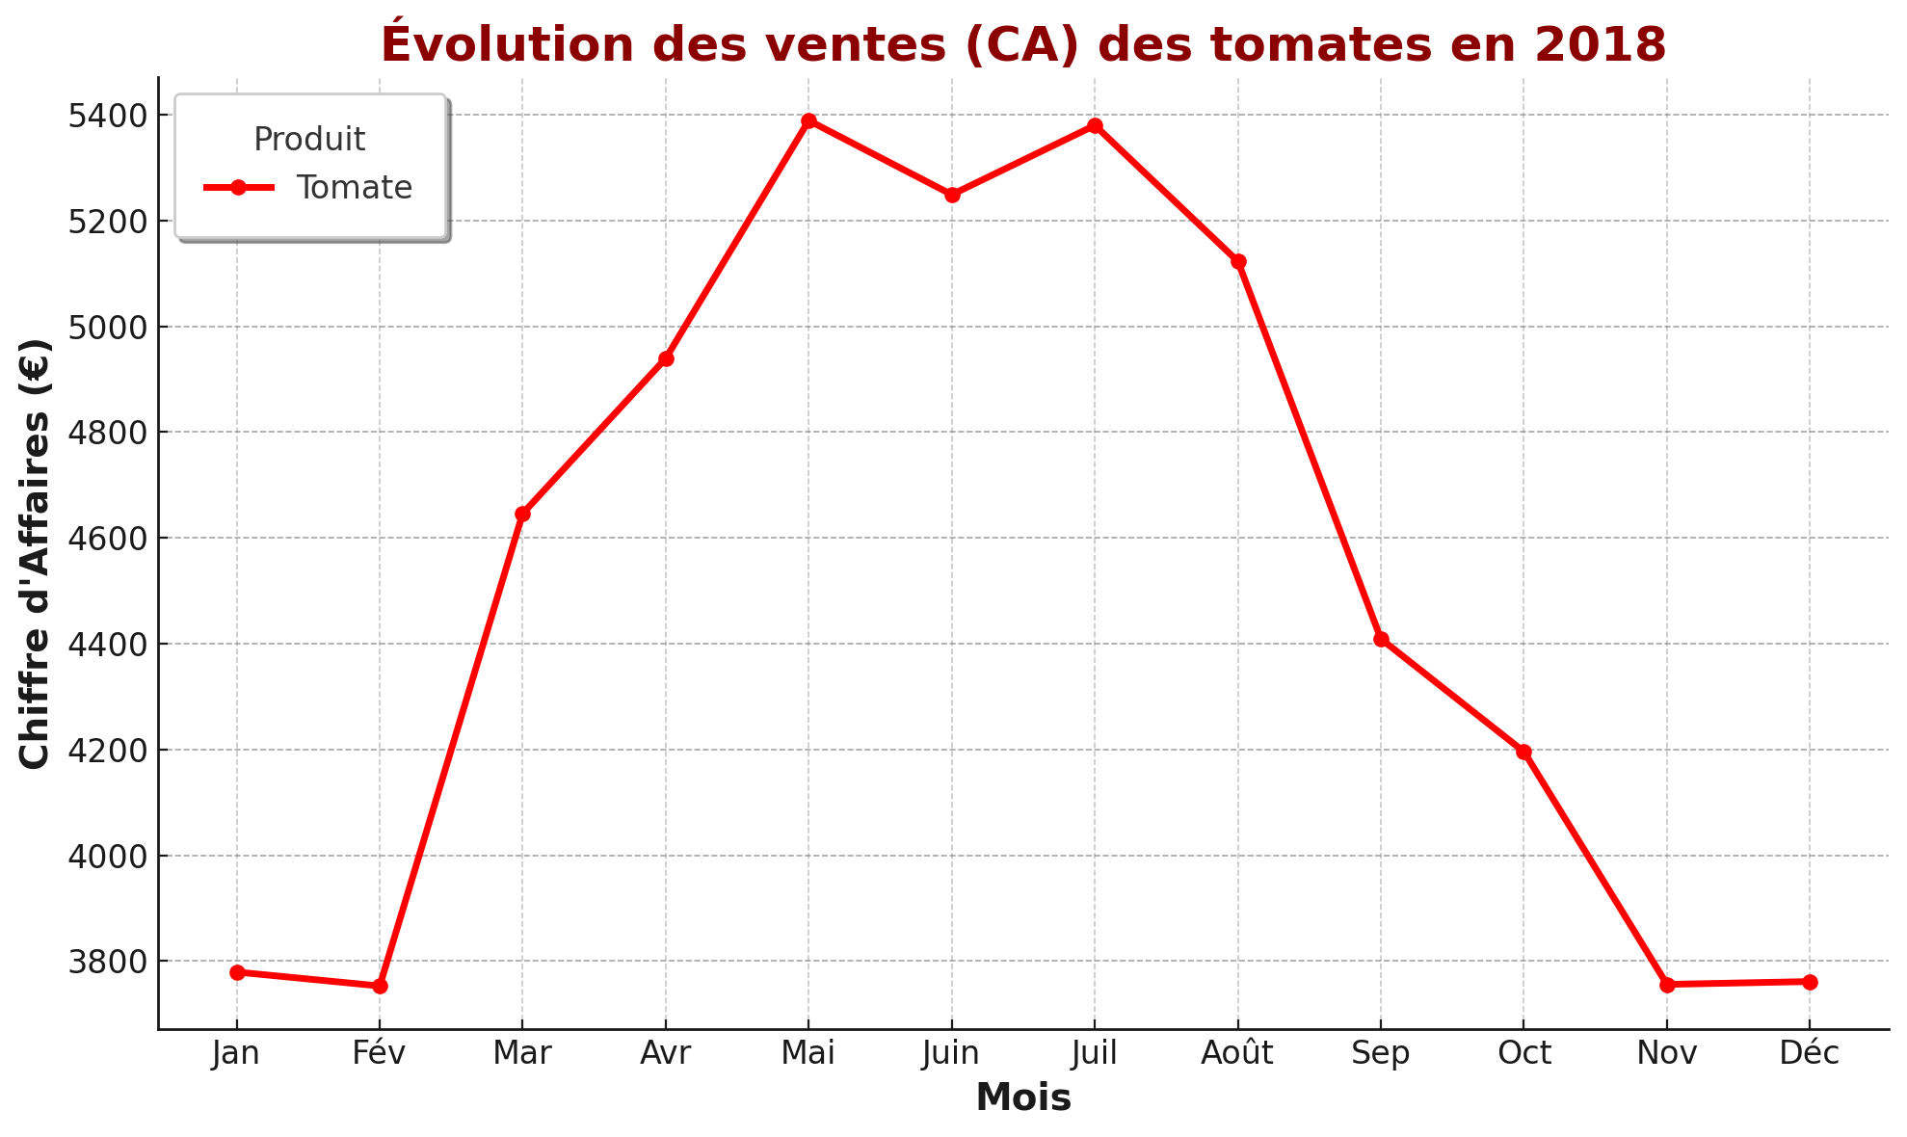
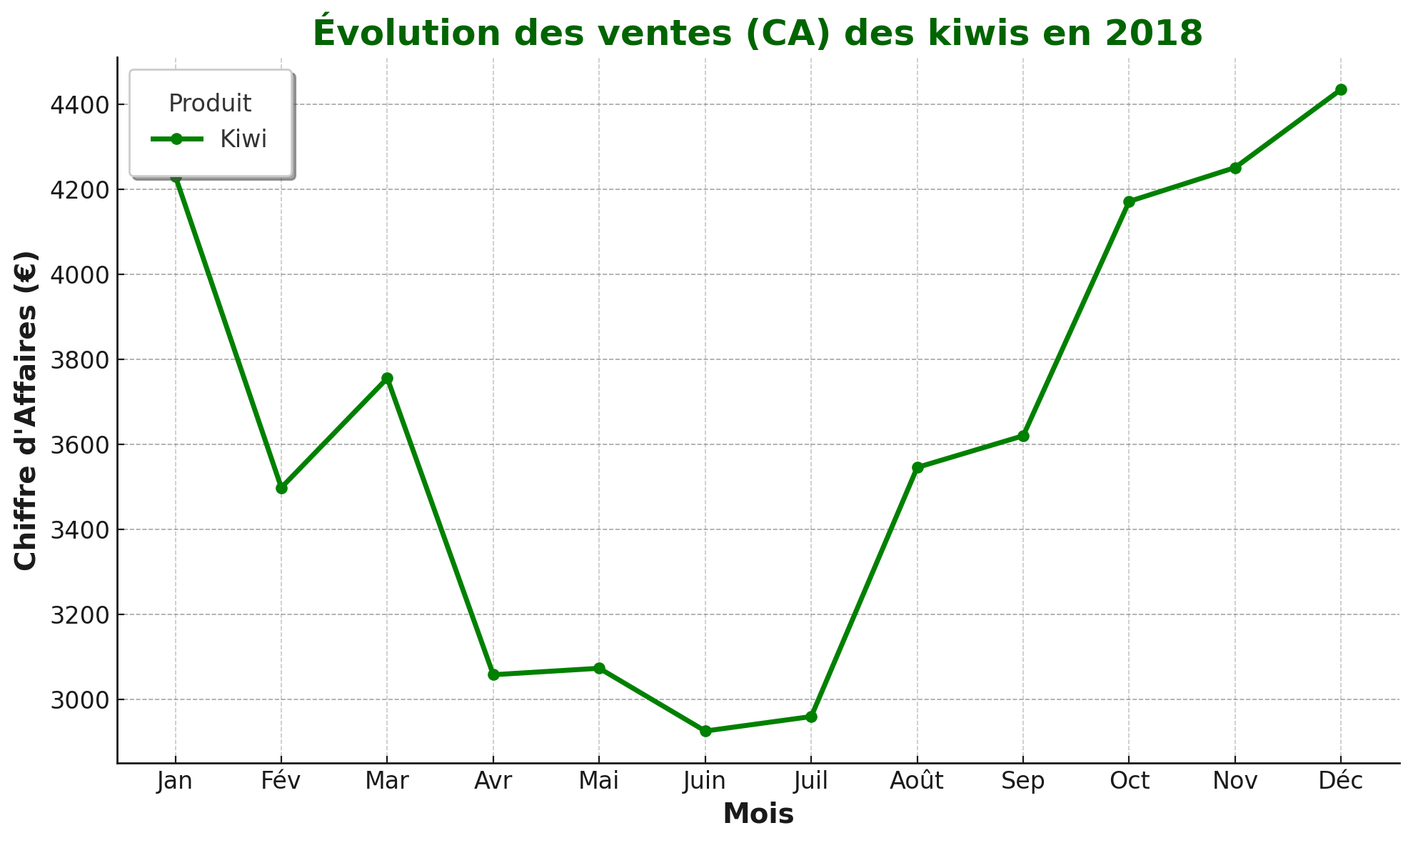
Une saisonnalité vraiment marqué

Slide 11
Recommandation de commande sur la saisonnalité
Saisonnalité marquée pour certains produits comme la tomate et l’abricot
Des produits plus stables indiquant une moindre dépendance aux saisons

Slide 12
Réorganiser l’entrepôt logistique en fonction
Optimiser les déplacements en fonction des saisons
Rendre les produits plus disponibles

